Slide 1
Команда: GACHIBASS
Решение проблемы транскрибации

Slide 2
Наша команда представляет вам продукт MagicTranscription: Он включает в себя программу распознавания речи и обучаемый алгоритм протоколирования по словам-триггерам.
Данная система может: 1) переводить Speech-to-Text в удобном для вас формате. 2) Оформлять текст в соответствие с заданным шаблоном.
Стек решения: python, CMU Sphinx

Slide 3
Вам нужен наш продукт если:
1)Время ожидания документации слишком велико
2)Вы не хотите раздувать штат сотрудников или нанимать фрилансеров чтобы справится с тем, что умеет наш продукт
3)Вы не хотите постоянно разбираться какие именно были задачи поставлены на совещании, потому что сотрудник нечетко разобрал суть вопроса.

Slide 4
Наш продукт:
Быстрее: Протоколирование совещаний проходит прямо во время совещания, обработка записи занимает считанные минуты.
Дешевле: Любая подписка в зависимости от размера вашего предприятия будет дешевле сотрудника/штата сотрудников
Точнее: Машина исключает человеческий фактор, она ошибается реже чем человек.
Адаптивнее: Людям нужно долго привыкать к новым форматам протоколов, обучение машины же происходит за считанные часы.

Slide 5
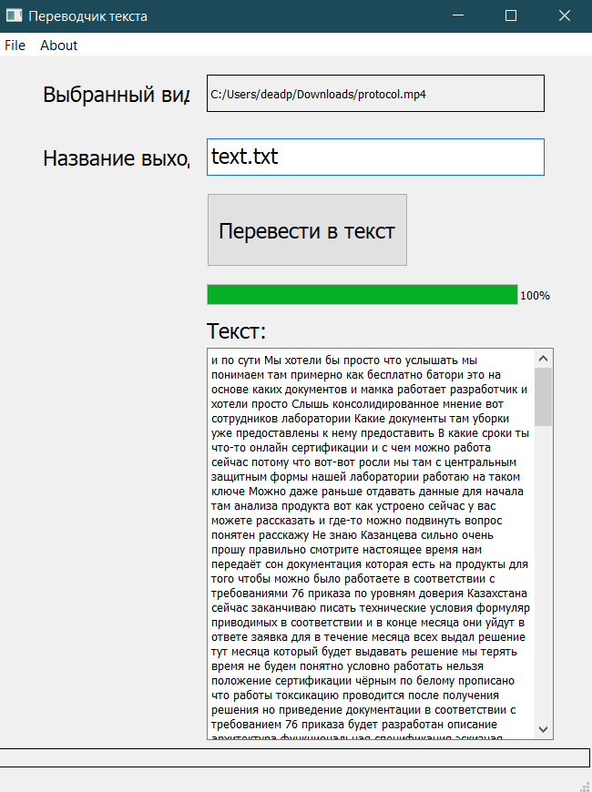
Решение
Программа перевода Speech-to-text была реализована и представлена в виде графического интерфейса.

Slide 6
Фичи.
Автоматическое создание приказов/распоряжений: После обучения системы на реальных данный планируется добавления возможности мгновенного генерирования распоряжений, бумажной волокиты связанной с формированием приказа больше не будет. Вам остается лишь проверить, распечатать и подписать.

Slide 7

Реализация решения
Стоимость разработки 600 тыс. руб.
Срок разработки 6 месяцев - альфа версия.
Стоимость сотрудника компании/фрилансера транскрибатора стоит определенной суммы, а с учетом протоколирования еще и занимает не мало времени, поэтому куда проще и выгоднее сделать этот процесс автоматическим. Лучшим способом реализации проекта будет распространение по годовым подпискам, увидев мгновенную выгоду предприятия не станут отказываться, к тому же последует поиск новых сотрудников штата, что тоже замедляет производство.

Slide 8
Внимание
Спасибо за внимание

